Slide 1

民办高教发展：转型与创新
□董圣足
上海市教育科学研究院民办教育研究所
（2011-12-3 ，宁波）

Slide 2






民办高等教育发展进入转型期
转型期民办高等院校存在问题
未来民办院校发展的战略创新

Slide 3
一、我国民办高教发展进入转型期
（一）目前民办高等教育总体概况
“十一五”期间，我国民办高等教育规模持续增长，办学层次重心提高。截至2010年，全国民办普通高校总数达到676所，比上年增加18所。其中，独立学院323所，独立设置的民办普通高校353所。2011年，17所民办高职升格为本科院校，5所民办本科院校获准举办专业硕士研究生教育。

Slide 4
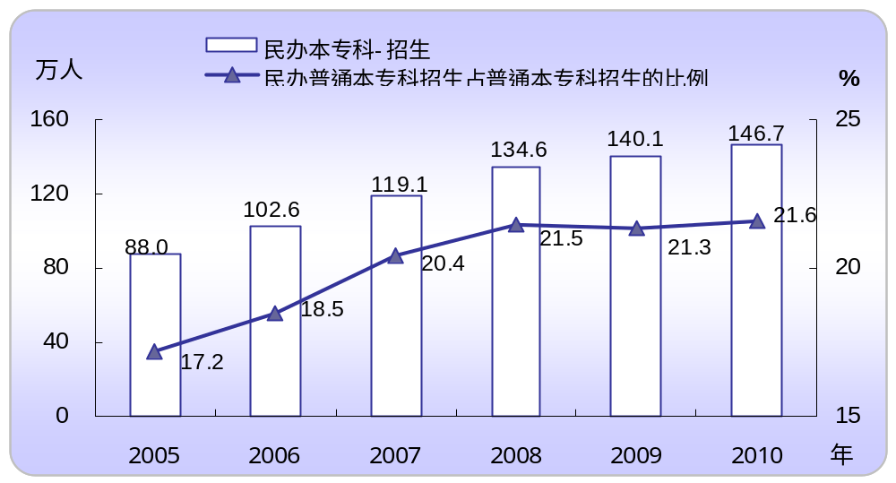
1.民办高等教育招生继续增长，但增幅逐年回落

Slide 5
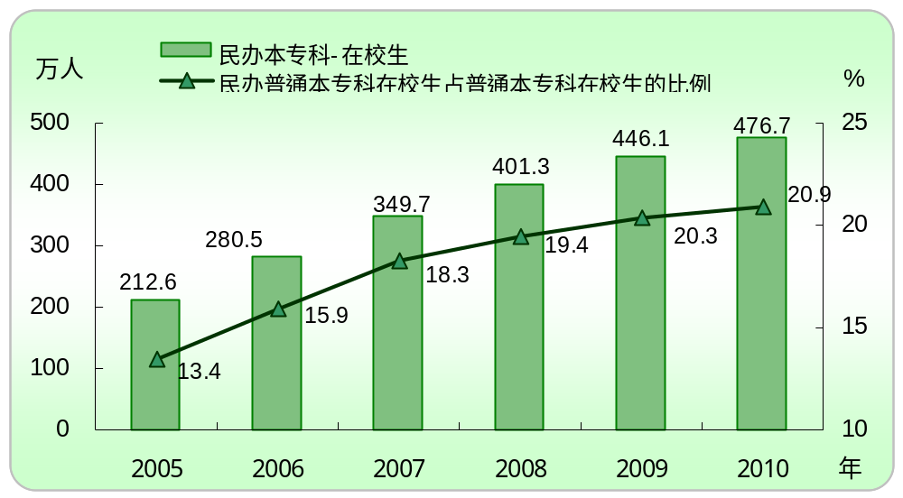
2.民办高教在校生规模持续增长，占到普通本专科总规模的1/5强。

Slide 6
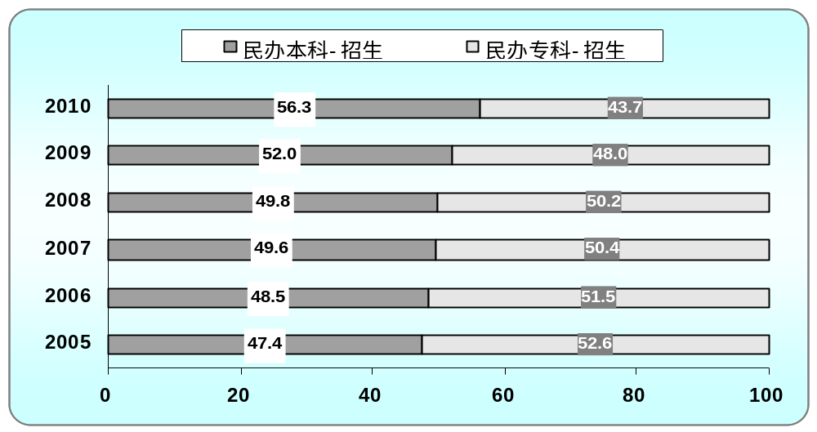
3.民办本科规模增长快于专科，本专科占比转变

Slide 7
2010年，民办本科招生82.6万人，比上年增长13.4%，比2005年增长98%；民办专科招生64.2人，比上年降低4.7%，与2005年相比，仅增长38.8%。本专科招生比由0.9：1提高到1.3：1。
2010年，民办本科在校生规模为281万人，比上年增长11.3%，是2005年的2.8倍；民办专科在校生为195.7万人，比上年增长1%，比2005年增长75%。民办本科在校生规模占民办高教在校生总规模的比重由2005年的47.3%上升到2010年的58.9%，民办本、专科在校生比由0.9：1提高到1.4：1。

Slide 8
历经30年的恢复、成长和发展，我国民办高等教育已从“公办高校的有益补充”，到“高等教育体系的组成部分”，如今成为“国家高等教育事业的重要组成部分”。

Slide 9
在相继经历了恢复萌芽期（1978年-1991年）、缓慢发展期（1992年-1998年）和快速发展时期（1999年-2005年底）之后，以2006年底国务院办公厅第101号文和2007年初教育部第25号令的发布为标志，我国民办高等教育进入了一个新的发展转型期——调整规范期 。

Slide 10
（二）转型期民办高教发展基本特点
从民间自发行为到政府自觉引导发展
从市场无序竞争到相对健康有序发展
从区域领先发展到各地齐头并进发展
从总体资源短缺到局部地区资源过剩
从注重外延扩张到重视内涵特色发展

Slide 11
1. 从民间自发行为到政府自觉引导发展
在过去相当长一段时间内，尽管一些地方也陆续出台了不少鼓励和规范民办高等教育发展的行政法规和政策措施，促进了当地民办高等教育的发展，但就总体而言，我国民办高等教育的发展更多的仍然是民间自发行为，还很难说是国家层面的自觉行动和集体行为。
因为，长期以来，我国民办高等教育实际上处于一种自生自灭的状态，并未被政府列入经济和社会发展总体规划，而且涉及民办教育发展的若干重大问题（如产权归属、合理回报、信贷政策、税收优惠及教师同等待遇等），至今没有得到很好解决。

Slide 12
当前和今后一个时期，随着民办高校机构数量和在学人数的增加、民办高等教育地位和作用的进一步彰显，以及民办高校自身存在问题和矛盾的不断暴露，各级政府必将对民办高等教育的发展引起更大重视，更加自觉地采取措施，引导民办高校规范管理，促进民办高等教育健康发展。

Slide 13
2.从区域领先发展到各地齐头并进发展
以往我国民办高等教育的发展，表现出较强的地域性和非均衡性。
实践表明，凡是地方政府比较重视、政策相对优惠的地区，民办高等教育就发展快、发展好。如陕西、江西、浙江和广东等省，由于地方政府思想解放、政策引导得力，其民办高等教育的发展明显走在全国其他地区的前列。

Slide 14
随着民办高等教育价值和意义逐渐被社会各界和越来越多的人们所认知，各地对民办高等教育的发展更加关注、更加重视。
近期，黑龙江、河南、河北、云南、宁夏、四川和重庆等许多地方都纷纷推出新政，以极其优惠的政策措施，积极鼓励、大力扶持民办教育尤其是民办高等教育的发展。
可以预见，不久的将来，全国各地民办高等教育将会进入齐头并进、相对均衡的发展期。

Slide 15
3.从市场无序竞争到相对健康有序发展
我国民办高等教育发端于市场，因应市场而生。
由于市场机制也有“失灵”的时候，同时加上政府监管不到位，在激烈的市场竞争中，受利益驱动影响，一些民办高校在发展中也确实存在许多不规范和非理性的办学行为，引发了一系列问题和矛盾，一定程度上损害了民办高等教育的整体形象。

Slide 16
随着相关法律法规的健全和完善、各种政府管制措施的逐步到位以及行业自律的不断加强，今后一个时期，民办高等教育的办学秩序必将得到进一步规范，民办院校之间的市场竞争也将朝着更加良性、健康方向发展。

Slide 17
4.从总体资源短缺到局部地区资源过剩
经过多年发展，受高校扩招政策中止和公办高校大规模建设“挤出效应”的双重影响，我国民办高等教育已经从“卖方市场”转向“买方市场”，从整体性教育资源短缺转变为区域性教育资源过剩。
当前和今后一个时期，随着民办高等教育机构数量的显著增加，同行业竞争日益加剧，民办高等院校之间的两极分化和优胜劣汰现象必将越演愈烈，一部分民办高校已经或将会由于管理不善、经营不力，出现运行困难，难以为继，发生重组转型或倒闭关停，被迫退出市场。

Slide 18
5.从注重外延扩张到重视内涵特色发展
在民办高等教育发展的初期，为了解决办学经费的不足，大多数民办院校的举办者都将规模扩张作为院校建设的首要任务，在发展模式上强调多样化办学、大兵团招生、高负债经营和跨越式发展。
随着高等教育适龄人口的逐年减少，以及同类高等教育服务替代品的增多，走外延式扩张道路的民办院校的发展已经遭遇到了很大瓶颈，正面临着招生不足、设施闲置和债务危机等重重压力。

Slide 19
新的时期，民办高等学校存量调整和增量增长，都必须也只能走内涵式发展的道路，即要更多地从注重外延扩张转向注重内涵建设、质量提高、特色培育和品牌塑造上来。
继续盲目搞低水平重复建设，已没有出路。

Slide 20
二、转型期民办高校存在的突出问题
收入来源单一化
专业定位趋同化
师资队伍断层化
领导班子老年化
内部管理家族化
运行机制公办化

Slide 21
（一）收入来源单一化
特殊国情决定了现阶段我国民办高校的收入来源十分单一。
据国家教育发展研究中心与教育部有关部门2002年所开展的一次总样本为1205所民办高校的问卷调查，学杂费收入总和占到民办高校办学经费来源的90.2%。

Slide 22
1992－1993学年，美国私立高等学校学费收入占总收入的41.2%；
社会捐赠的收入占学校总收入的20%－30%；
提供对外服务收入占总收入的23.2%。
此外，科研项目经费收入也占有相当比重。
对非盈利私立学校，美国政府的财政资助所占比重平均达到18.5%。

Slide 23
2006年部分省市公办、民办高校生均运行费比较
项目 地区 | 公办高校 预算内教育 事业费 | 公办高校 生均预算内 公用经费 | 公办高校生均学费 | 公办高校生均运行经费 | 民办高校生均学费
上海 | 11942.85 | 7043.95 | 6000 | 24986.8 | 10500
江苏 | 5315.15 | 2227.27 | 3800 | 11342.42 | 11000
陕西 | 3466.76 | 1249.96 | 4500 | 9216.72 | 7500
湖北 | 3325.72 | 1367.31 | 4925 | 9618.03 | 8000
广东 | 8272.89 | 3591.04 | 4650 | 16513.93 | 11000

Slide 24
（二）专业设置趋同化
受办学经费制约，以及出于经济收益的考
虑，相当一部分民办高校在学科发展和专
业设置上，投入明显偏低，普遍存在低水
平重复建设现象。

Slide 25
民办院校之间所开设的专业重复率偏高，其中相当多的专业为办学成本相对低廉和科技含量不高的文科及商贸管理类专业，不少专业市场需求已经处于呆滞状态，有的专业市场需求甚至已经萎缩退化；
对于适应现代服务业和先进制造业需要、社会紧缺、市场竞争力相对较强的理工科类专业，则由于办学成本高昂，少有学校设置，总量配置不足。

Slide 26
上海地区高职院校专业重复率
普通金融类为5.0
旅游贸易类为8.0
综合通用类为9.2
信息技术类为16.1
（业界较公认的专业重复率适合区间：3.5-4.0）

Slide 27
（三）师资队伍断层化
民办高校的教师主要来源：
一是公办高校的退休人员
二是大专院校刚毕业的研究生
队伍结构：中间小，两头大（哑铃型）
中年高学历高职称骨干教师极其匮乏

Slide 28
民办高校中青年骨干教师不断被同类公办高校持续增长的物质待遇和相对较好的发展环境所吸引而陆续流失
民办高校不仅教师总数不足（特别是应用型或“双师型”教师严重不足），且教师结构不尽合理

Slide 29
2005-2010年民办高校专任教师配置水平变化情况
 | 生师比 |  |  | 研究生学历 教师比例（%） |  |  | 博士学位 教师比例（%）
 | 普通高校 | 本科 | 专科 | 普通高校 | 本科 | 专科 | 普通高校 | 本科 | 专科
2010年 | 17 | 16.9 | 14.6 | 50.4 | 46.5 | 31.5 | 5.6 | 4.9 | 3.4
比上年 增减 | 0.2 | 0.2 | 0.1 | 3.9 | 3.8 | 3.7 | 0.7 | 1 | 0
比2005年增减 | 2.4 | 1.8 | 3.5 | 18.9 | 20.6 | 12.5 | 2.2 | 3.2 | -0.3

Slide 30
（四）领导班子老龄化
民办高校尤其是滚动发展起来的民办高校，在创办之初，其管理主体力量基本上是来自公办高校的退休人员，其中不少学校本身就是由公办高校退休或退居二线的老领导、老专家创办的。
创办人往往也是学校办学活动的主要领导者。

Slide 31
由于属于民间投资，教育行政部门一般不好直接干预民办高校内部的人事安排，即学校在班子建设上并无太多外在约束；加上民办高校自身章程等制度不完善，没有形成一种正常的人员更替机制，
领导班子老化现象相当严重，不少学校高管队伍已呈青黄不接的局面，学校也因而缺少应有的活力和后劲。

Slide 32
（五）内部治理家族化
■“老婆夫妻店”式
这种形式的民办高校都以夫妻双方并肩创业、共同管理为基本特征。一般是其中一人为学校法定代表人，主管学校全局，另一人则掌控学校财务、采购和基建等关键业务。
.

Slide 33
■“老爷父子兵”式
即现有的学校（尤其是少量投入、滚动发展起来的学校）创办人，为不使学校控制权旁落，往往以培养自身接班人为目的，安插自己的子女进入学校关键领导岗位，分兵把守，掌控大局。

Slide 34
■“同宗血缘式”
这种类型的民办高校其高层领导的亲属化范围更广，对学校内部管理事务的渗透程度也更深。

Slide 35
（六）运行机制公办化
组织管理
不同程度存在机构臃肿、职能不清、权限不明、程序不顺的现象，制度化、规范化程度不高，管理效率低下
人事制度
“人员能进能出、职务能上能下，待遇能高能低”的机制尚未形成，既存在吃大锅饭和“平均主义”走不了人的问题，又存在任人唯亲和事业、待遇留不住人的现象

Slide 36
岗位设置
既有一人多岗、精简高效的一面，同时也还存在人浮于事和部分人员偷懒、“搭便车”的现象；
资源配置
一方面是教育资源极其短缺、办学经费相对不足，另一方面又存在物力浪费、经费使用不合理问题
决策指挥
既有政府管制较少、办学自主权相对较大的优势，同时又有受到自身习惯思维和经验主义束缚，从而不敢放手试验、大胆改革的劣势。

Slide 37
三、未来民办高校发展的策略创新
《国家中长期教育改革和发展规划纲要》：
民办教育是教育事业发展的重要增长点和促进教育改革的重要力量，各级政府要把发展民办教育作为重要工作职责。
支持民办学校创新体制机制和育人模式，提高质量,办出特色，办好一批高水平民办学校。

Slide 38
面对激烈的市场竞争，作为微观运行的主体，民办高校自身如何突破转型期所面临的瓶颈，如何应对环境的变迁和形势的变化，从而实现自身更好更快地发展呢？

Slide 39
新形势下，民办高校举办者、办学者要舍弃“等、靠、要”思想，直面现实，开拓创新，树立科学的发展理念，制定合理的发展战略。迫切需要牢固确立三个观念，切实增强四种意识，有效实施五大战略。

Slide 40
（一）牢固确立三个观念
1.公益观念（组织存在的依据）
2.市场观念（生存发展的源泉）
3.人本观念（竞争取胜的根本）

Slide 41
（二）切实强化四种意识
1.质量意识——以质量求发展
2.特色意识——凭特色树品牌
3.效率意识——靠效率图超越
4.危机意识——因危机谋永续

Slide 42
（三）有效实施五大战略
1，人才兴校战略 (抓好五支队伍建设)
董事队伍（董事要懂事）
校长队伍（校长职业化）
学科带头人（专职+兼职）
师资队伍（含实验教师、辅导员）
管理人员队伍（经营人才）
案例：树人、天华、三江、白云

Slide 43
,2，特色培育战略（学科定位、专业调整、资源配置）
成本最低化——南昌理工、西安翻译
差异化——白云汽修、机械，培正外语，思博护理，树人服务经济，北京经贸职院营养学
集中化——江西服装职院、西安汽车职院、四川标榜职院、山东万杰医学院

Slide 44
,3，市场拓展战略
——多渠道筹措办学经费
政府资助(树人、新侨）
社会及校友捐赠（仰恩、杉达）
发展非学历教育（中侨、科技职院）
依托专业办实业（蓝天、金肯）
向社区提供技术服务
开放后勤及文体设施

Slide 45
——全方位谋求合作办学
产学结合，校企合作（台湾私立高校）
行业主管部门与教育行政部门共建
中外合作办学（3＋1，2＋2，AP……）

Slide 46
——尝试资产重组和资本运作（VC＋PE）
西安欧亚学院联合美国某教育公司并购了四川天一学院，实现了规模的扩张
中锐教育集团以无锡南洋职院为龙头，在主营业务上朝纵向一体化方向发展，已在上海、江苏和安徽等地先后投资开办了10余所学校，成为“长三角”最大私立教育集团之一
重庆海联学院举办者通过收购澳大利亚AMNET上市公司51%的股份，成功实现教育资产捆绑上市

Slide 47
4，管理优化战略
◆健全法人治理结构——保证重大决策的科学性和民主性
◆组织变革、流程再造——致力于管理效率的提高（事权+财权，责权利关系）
◆推进两大机制创新——永葆民办学校的生气和活力（用人机制+分配机制）

Slide 48
企业合约受法律、权威和信誉保护而得以实现（参与约束+激励相容约束）
权威
信
誉
企 业
法
律

Slide 49
5，文化塑造战略
文化——广义指人类在社会实践过程中所获得的物质、精神的生产能力和创造的物质、精神财富的总和。狭义指精神生产能力和精神产品，包括一切社会意识形式：自然科学、技术科学、社会意识形态。
——《辞海》（缩印本），上海辞书出版社，2009.1，P1765

Slide 50
大学文化的三个层次
观念层(VI)——使命与愿景、宗旨与精神、方针与目标
制度层(BI)——建章立制，领导力、执政力、执行力（制度高于领袖）
器物层(CI)——视觉形象、校园环境、学术氛围

Slide 51
（1）重视精神文化的凝炼和集成
民办高校主要创办人要亲自发起并广泛发动全体人员，围绕“为什么要办学”和“怎样办好学校”两大主题，在充分讨论、多方比较、形成共识的基础上，对学校核心价值观加以提炼，明确提出学校的根本使命、未来远景、办学宗旨、管理哲学、经营方针和培养目标等一整套理念层面的东西。
通过各种制度载体和文本格式，广泛宣讲、层层贯彻，使之广为人知、深入人心，内化为全体人员的主体意识和自觉行动。这是办好一所学校头等重要的大事。

Slide 52
（2）重视制度文化的建设和推行
通过建章立制，统一和规范学校的行为模式，使学校的发展理念和办学目标落到实处、得以实现。
在制度建设上，要处理好两个问题：
一是“君主立宪制”还是“民主立宪制”？
二是在制度面前，有没有例外原则？
（在制度执行上存在“一言立法、一言废法”，“老板高于制度”等现象）

Slide 53
（３）重视环境文化的塑造和改进
“环境育人”、“形象也是生产力” 。民办高校和其他类型大学一样，作为一种重要文化机构，其环境文化的塑造也是大学文化建设的重要组成部分
很多公办高校在环境文化建设上，取得了很好效果。如在校园环境的布局、校园雕塑的选择、学校标识的设计和学术氛围的烘托，等等方面，都有很多鲜活的个案。在经费允许的前提下，民办高校也应该在这些方面更加重视起来，逐步塑造起富有自身特点、个性鲜明的环境文化。

Slide 54
欢迎批评，谢谢指导！
董圣足
上海教科院民办教育研究所
13916129267
dongsz@vip.163.com

